Slide 1
PdAM-I
Programação de Aplicativos Mobile - I

Slide 2
Projeto TipCalculator

Slide 3
Requisitos
O projeto deve ser feito em novo repositório em seu github, o nome do repositório deve ser PAMI-TipCalculator.
O projeto deverá ser testado utilizando o seu dispositivo móvel (Celular ou Tablet Android), por tanto traga para as aulas carregador/cabo USB.
O projeto deve ser feito em .NET 8 usando o framework .NET MAUI
A entrega deverá ser feita via github gerando uma release.

Slide 4
Objetivos de aprendizagem
Os benefícios de usar XAML em vez de definir a interface do usuário para um aplicativo .NET MAUI em C#
Os tipos disponíveis para definir um aplicativo .NET MAUI usando XAML e as propriedades que esses tipos expõem
Como gerenciar eventos de interface do usuário e conectá-los em XAML
Como criar e usar extensões de marcação do XAML
Como definir valores específicos da plataforma na marcação XAML

Slide 5
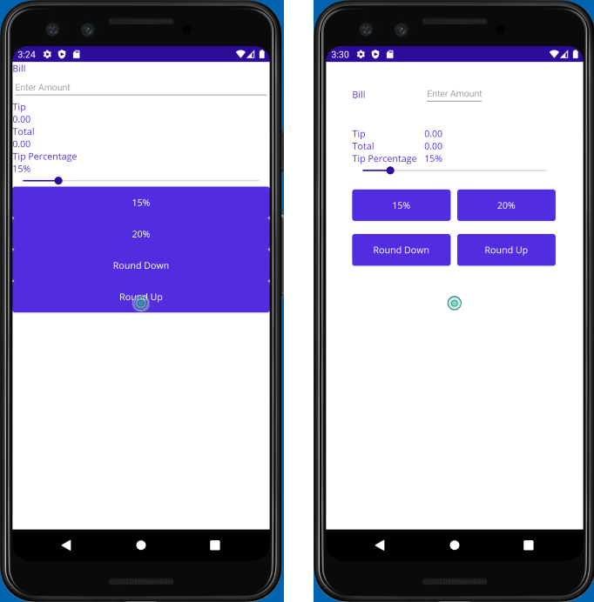
Objetivo
Desenvolver uma calculadora de gorjetas, capaz de calcular automaticamente gorjeta de 15% do valor, 20% com arredondamento para cima e para baixo.

Slide 6
TipCalculator

Slide 7
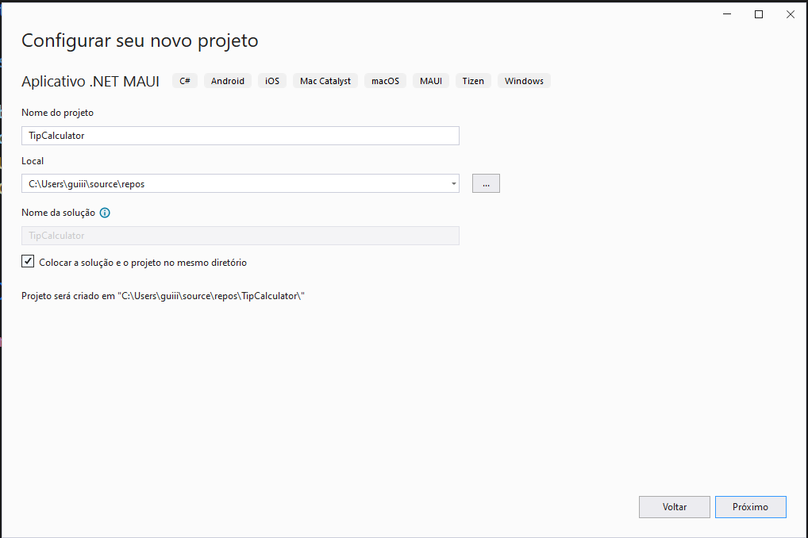

Slide 8
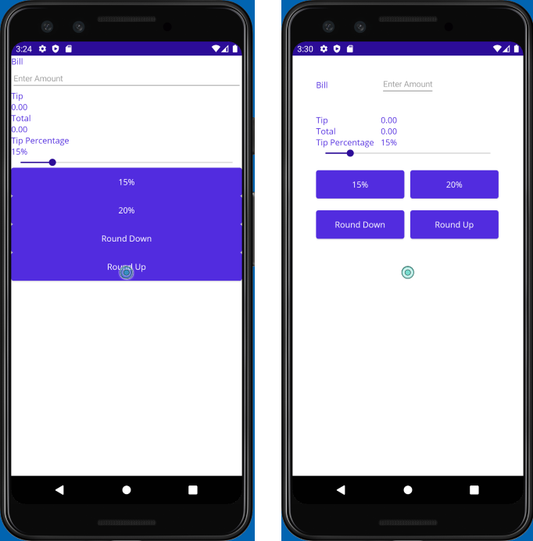
Construção do Layout
No arquivo MainPage.xaml remover o código existente e alterar para exibir a interface ao lado.
Começaremos removendo o scrollView e todos seus componentes filhos.

Slide 10
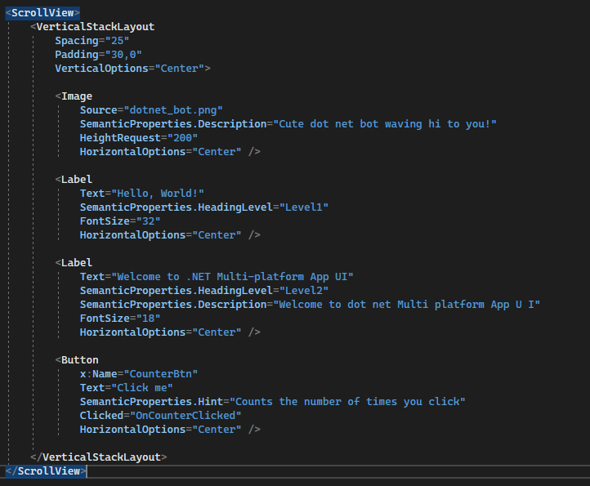

Slide 11
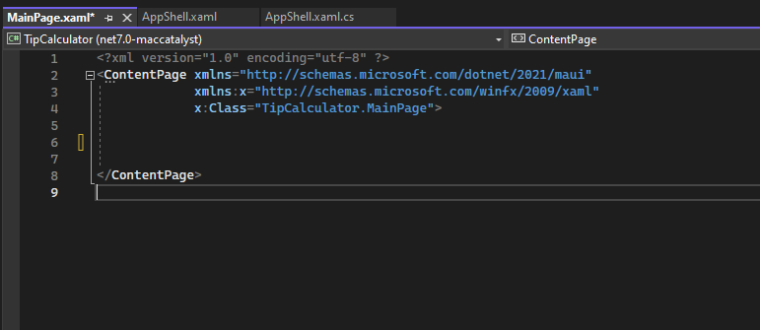

Slide 12
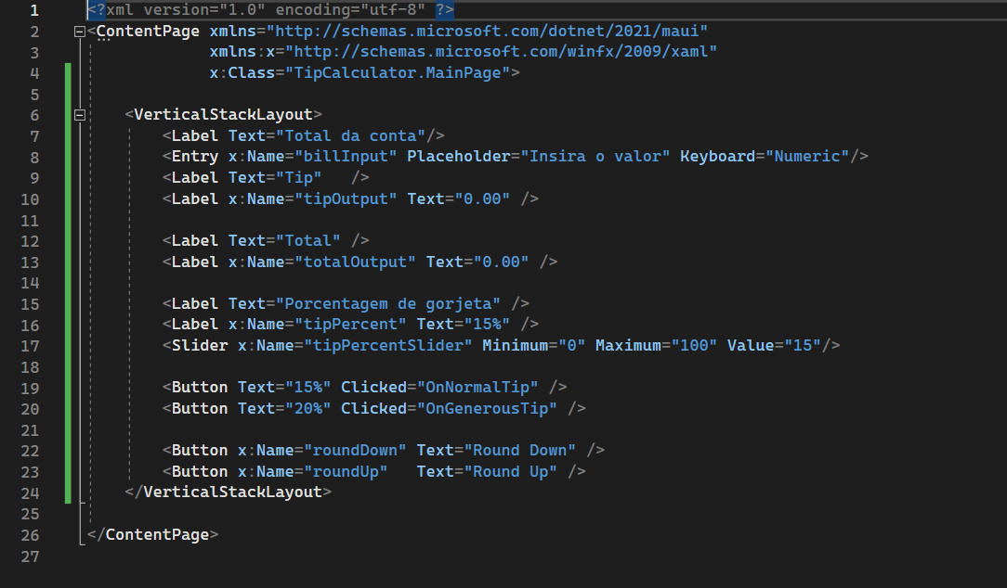

Slide 13
Adicionando a lógica inicial
Agora no arquivo MainPage.cs adicionaremos a lógica para que o aplicativo comece a realizar os cálculos iniciais.

Slide 14
Conectando eventos
Muitos controles expõem propriedades que correspondem aos eventos aos quais esses controles podem responder, como o evento Clicked de um botão. Controles diferentes dão suporte a conjuntos de eventos variados. Por exemplo, um controle Button pode responder a eventos Clicked, Pressed e Released, enquanto um controle Entry tem eventos como TextChanged.
Você pode inicializar uma propriedade de evento na marcação XAML de uma página e especificar o nome do método a ser executado quando o evento for disparado. O método de evento precisa ser void. e deve ter 2 parâmetros: um object que indica o evento que disparou o evento (chamado de remetente) e um parâmetro EventArgs que contém todos os argumentos passados para o manipulador de eventos pelo remetente.
private void OnCounterClicked(object sender, EventArgs e)
{
...
}

Slide 15
Separação de interesses
Conectar eventos no XAML é conveniente, mas mistura o comportamento do controle com a definição de interface do usuário. Muitos desenvolvedores preferem manter isso distinto e realizar todas as assinaturas do manipulador de eventos em code-behind para elementos nomeados. É mais fácil ver o que está ligado e para o que o comportamento é mapeado. Também torna mais difícil quebrar o código acidentalmente removendo um manipulador no XAML sem perceber. Podemos conectar eventos através de um event handler que definimos diretamente no código.
Para conectar um manipulador de eventos no código, use o operador += para assinar o evento. Normalmente, você executa essa operação no construtor da página, após a chamada para InitializeComponent:
public partial class MainPage : ContentPage, IPage
{
public MainPage()
{
InitializeComponent();
Counter.Clicked += OnCounterClicked;
}
private void OnCounterClicked(object sender, EventArgs e)
{
}
}

Slide 16
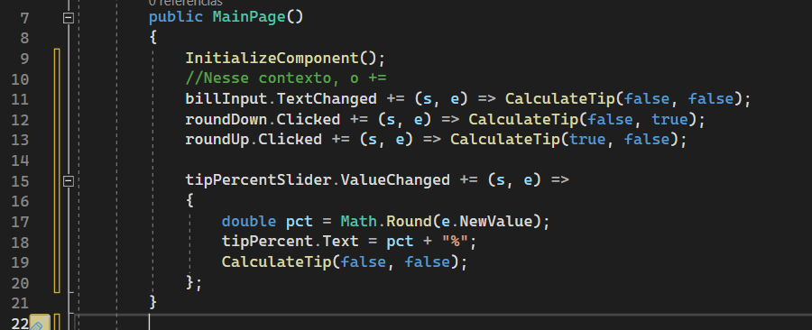

Slide 17
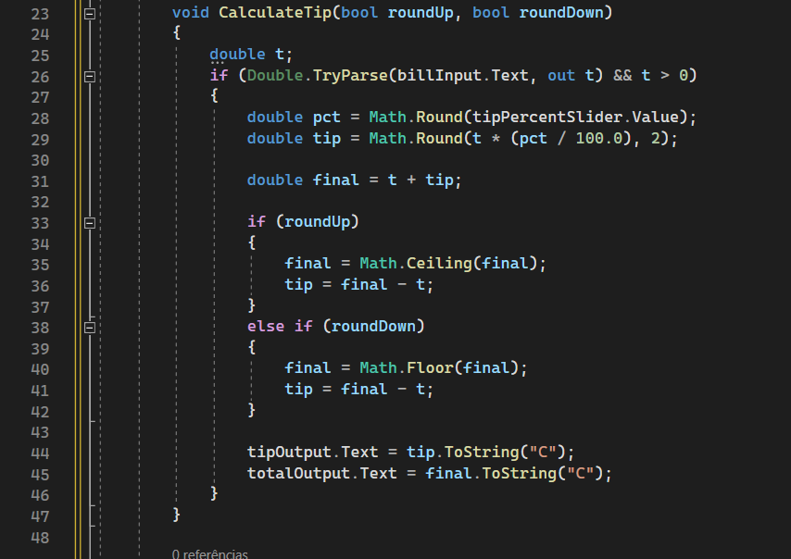

Slide 18
Execute a solução

Slide 19
Parte 2. Modificando o layout usando stackLayout

Slide 20
Alterações no layout usando stack layout
Agora que você viu o aplicativo em execução, pode melhorar sua aparência adicionando contêineres HorizontalStackLayout. A meta é fazer com que o aplicativo se parece com a captura de tela no início do laboratório.

Slide 21
Abra o arquivo MainPage.xaml.
Adicione 40 unidades de preenchimento e 10 unidades de espaçamento ao VerticalStackLayout:
<VerticalStackLayout Padding="40" Spacing="10">
Adicione um HorizontalStackLayout para agrupar o Label que informa Conta com o campo Entry embaixo dele. Defina a propriedade Spacing como 10.
Defina a WidthRequest da Conta Label como 100 e a propriedade VerticalOptions como Center. Isso garantirá que o rótulo seja alinhado verticalmente com o campo Entry.
<HorizontalStackLayout Spacing="10">
<Label Text="Conta" WidthRequest="100" VerticalOptions="Center"/>
<Entry ... />
</HorizontalStackLayout>

Slide 22
Adicione outro HorizontalStackLayout para agrupar o Label que informa a Gorjeta com o Label chamado tipOutput. Defina a propriedade Spacing como 10 e a Margin propriedade como 0,20,0,0.
Defina a WidthRequest da Label da Gorjeta como 100 <HorizontalStackLayout Margin="0,20,0,0" Spacing="10">
<Label Text="Gorjeta" WidthRequest="100" />
<Label .../>
</HorizontalStackLayout>
Use um HorizontalStackLayout para agrupar o Label que informa Total com o Label chamado totalOutput. Defina a propriedade Spacing como 10.

Slide 23
Defina a WidthRequest do Label de Total como 100 <HorizontalStackLayout Spacing="10">
<Label Text="Total" WidthRequest="100" />
<Label .../>
</HorizontalStackLayout>
Adicione outro HorizontalStackLayout para agrupar o Label que informa Percentual da Gorjeta com o Label chamado tipPercent.
Defina a propriedade VerticalOptions desse HorizontalStackLayout como End, e a propriedade Spacing como 10:

Slide 24
Defina a WidthRequest do Percentual da Label de gorjeta como 100 <HorizontalStackLayout VerticalOptions="End" Spacing="10">
<Label Text="Percentual de gorjeta" WidthRequest="100"/>
<Label ... />
</HorizontalStackLayout>
Use o HorizontalStackLayout para agrupar o Button com a legenda 15% e o Button com a legenda 20%.
Defina a propriedade Margin desse StackLayout como 0,20,0,0 e a propriedade Spacing como 10: <HorizontalStackLayout Margin="0,20,0,0" Spacing="10">
<Button Text="15%" ... />
<Button Text="20%" ... />
</HorizontalStackLayout>

Slide 25
Adicione um HorizontalStackLayout final para agrupar o Button com a legenda, Arredondar para baixo e o Button com a legenda, Arredondar para cima.. Defina a propriedade Margin desse StackLayout como 0,20,0,0 e a propriedade Spacing como 10:
<HorizontalStackLayout Margin="0,20,0,0" Spacing="10">
<Button ... Text="Round Down" />
<Button ... Text="Round Up" />
</HorizontalStackLayout>
Em todos os quatro controles de botão, defina HorizontalOptions a propriedade como Center e a WidthRequest propriedade como 150. Por exemplo:
<Button Text="15%" WidthRequest="150" HorizontalOptions="Center" ... />

Slide 26
Execute a solução

Slide 27
Parte 3. Modificando o layout usando grid

Slide 28
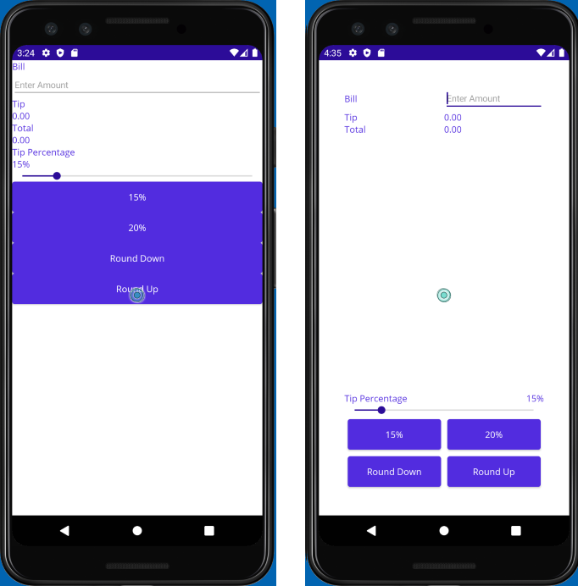
Alterações no layout usando stack layout
Agora que você viu o aplicativo em execução, pode melhorar sua aparência adicionando contêineres HorizontalStackLayout. A meta é fazer com que o aplicativo se parece com a captura de tela no início do laboratório.

Slide 29
Alterações no layout usando stack layout
Abra MainPage.xaml. Repare que todas as views são apresentadas com um painel vertical StackLayout :
<?xml version="1.0" encoding="utf-8" ?>
<ContentPage xmlns="http://schemas.microsoft.com/dotnet/2021/maui"
xmlns:x="http://schemas.microsoft.com/winfx/2009/xaml"
xmlns:local="clr-namespace:TipCalculator"
x:Class="TipCalculator.MainPage">
<VerticalStackLayout>
<Label Text="Bill" />
<Entry x:Name="billInput" Placeholder="Enter Amount" Keyboard="Numeric" />
<Label Text="Tip" />
<Label x:Name="tipOutput" Text="0.00" />
<Label Text="Total" />
<Label x:Name="totalOutput" Text="0.00" />
<Label Text="Tip Percentage" />
<Label x:Name="tipPercent" Text="15%" />
<Slider x:Name="tipPercentSlider" Minimum="0" Maximum="100" Value="15" />
<Button Text="15%" Clicked="OnNormalTip" />
<Button Text="20%" Clicked="OnGenerousTip" />
<Button x:Name="roundDown" Text="Round Down" />
<Button x:Name="roundUp" Text="Round Up" />
</VerticalStackLayout>
</ContentPage>

Slide 30
Altere o painel de esquema de VerticalStackLayout para Grid com preenchimento de 40 unidades.
Defina sete linhas e duas colunas para o Grid. Aumentar o tamanho de todas as linhas Auto , exceto a quarta linha. A quarta linha deve ser utilizada Star para que obtenha todo o espaço restante disponível no grid. Utilize Star o dimensionamento para ambas as colunas.
<Grid RowDefinitions="Auto, Auto, Auto, *, Auto, Auto, Auto"
ColumnDefinitions="*, *"
Padding="40">
...
</Grid>

Slide 31
Adicione definições para Grid.Row e Grid.Column a cada uma das vistas para atribuí-las à célula adequada no Grid.
O exemplo abaixo mostra como definir a posição da Label Conta e a billInputEntry:
...
<Label Text="Bill" Grid.Row="0" Grid.Column="0"/>
<Entry x:Name="billInput" Placeholder="Enter Amount" Keyboard="Numeric" Grid.Row="0" Grid.Column="1"/>
...

Slide 32
Alinhe a Label Conta e Entry , ao definir a propriedade VerticalOptions como Center na Label.
Adicione uma definição para Grid.ColumnSpan, de modo ao Slider abranger duas colunas:
<Slider ... Grid.ColumnSpan="2" ... />
Localize o Label com percentagem de sugestão de texto. Defina-a para ocupar a posição inferior esquerda no retângulo:
<Label Text="Tip Percentage" VerticalOptions="End" HorizontalOptions="Start" ... />
Localize o nome da label para tipPercent. Defina-a para ocupar a posição inferior direita no retângulo:
<Label x:Name="tipPercent" VerticalOptions="End" HorizontalOptions="End" ... />
Defina a Margin propriedade para os quatro botões como 5.

Slide 33
O arquivo XAML completo ficará parecido com isso:
<ContentPage xmlns="http://schemas.microsoft.com/dotnet/2021/maui"
xmlns:x="http://schemas.microsoft.com/winfx/2009/xaml"
xmlns:local="clr-namespace:TipCalculator"
x:Class="TipCalculator.MainPage">
<Grid RowDefinitions="Auto, Auto, Auto, *, Auto, Auto, Auto"
ColumnDefinitions="*, *"
Padding="40">
<Label Text="Bill" VerticalOptions="Center" Grid.Row="0" Grid.Column="0"/>
<Entry x:Name="billInput" Placeholder="Enter Amount" Keyboard="Numeric" Grid.Row="0" Grid.Column="1"/>
<Label Text="Tip" Grid.Row="1" Grid.Column="0"/>
<Label x:Name="tipOutput" Text="0.00" Grid.Row="1" Grid.Column="1"/>
<Label Text="Total" Grid.Row="2" Grid.Column="0"/>
<Label x:Name="totalOutput" Text="0.00" Grid.Row="2" Grid.Column="1"/>
<Label Text="Tip Percentage" VerticalOptions="End" HorizontalOptions="Start" Grid.Row="3" Grid.Column="0"/>
<Label x:Name="tipPercent" Text="15%" VerticalOptions="End" HorizontalOptions="End" Grid.Row="3" Grid.Column="1"/>
<Slider x:Name="tipPercentSlider" Minimum="0" Maximum="100" Value="15" Grid.Row="4" Grid.Column="0" Grid.ColumnSpan="2"/>
<Button Text="15%" Clicked="OnNormalTip" Margin="5" Grid.Row="5" Grid.Column="0"/>
<Button Text="20%" Clicked="OnGenerousTip" Margin="5" Grid.Row="5" Grid.Column="1"/>
<Button x:Name="roundDown" Margin="5" Text="Round Down" Grid.Row="6" Grid.Column="0"/>
<Button x:Name="roundUp" Margin="5" Text="Round Up" Grid.Row="6" Grid.Column="1"/>
</Grid>
</ContentPage>

Slide 34
Referências e ajudas
https://learn.microsoft.com/pt-pt/training/paths/build-apps-with-dotnet-maui/?WT.mc_id=dotnet-35129-website https://learn.microsoft.com/pt-br/dotnet/maui/get-started/resources
https://learn.microsoft.com/pt-pt/training/browse/?terms=maui
https://www.youtube.com/watch?v=Hh279ES_FNQ&list=PLdo4fOcmZ0oUBAdL2NwBpDs32zwGqb9DY
https://learn.microsoft.com/pt-pt/training/modules/customize-xaml-pages-layout/7-exercise-grid-build-user-interface

